Slide 1
Cáncer de mama: nuevos paradigamas
Dra. VERONICA RODRÍGUEZ TORRES.

Slide 2
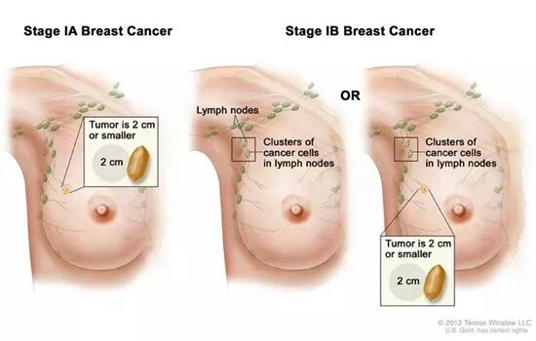
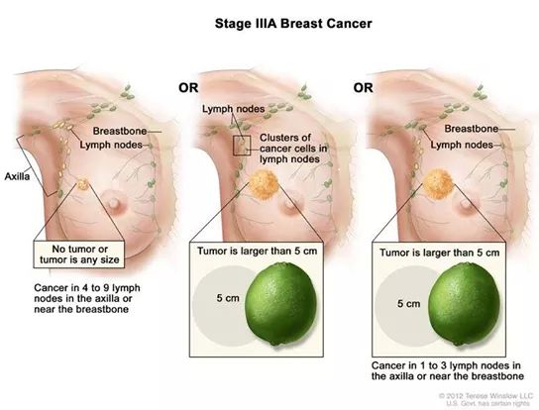
CANCER DE MAMA

Slide 3
DEFINICIÓN
El cáncer es el crecimiento tisular patológico originado por una proliferación continua de células anormales , que produce una enfermedad por su capacidad para elaborar sustancias con actividad biológica nociva , por su poder de expansión local o por su potencial de invasión y destrucción de los tejidos adyacentes o a distancia .

Slide 4
EL COMUN DENOMINADOR DEL ORIGEN DEL CANCER
ES LA ALTERACION DEL MATERIAL GENETICO Y/O DE SUS MECANISMOS REGULADORES .
A SABER : HERENCIA
VIRUS
OXIDACIÓN DEL MATERIAL GENETICO
(RADICALES LIBRES )

Slide 5
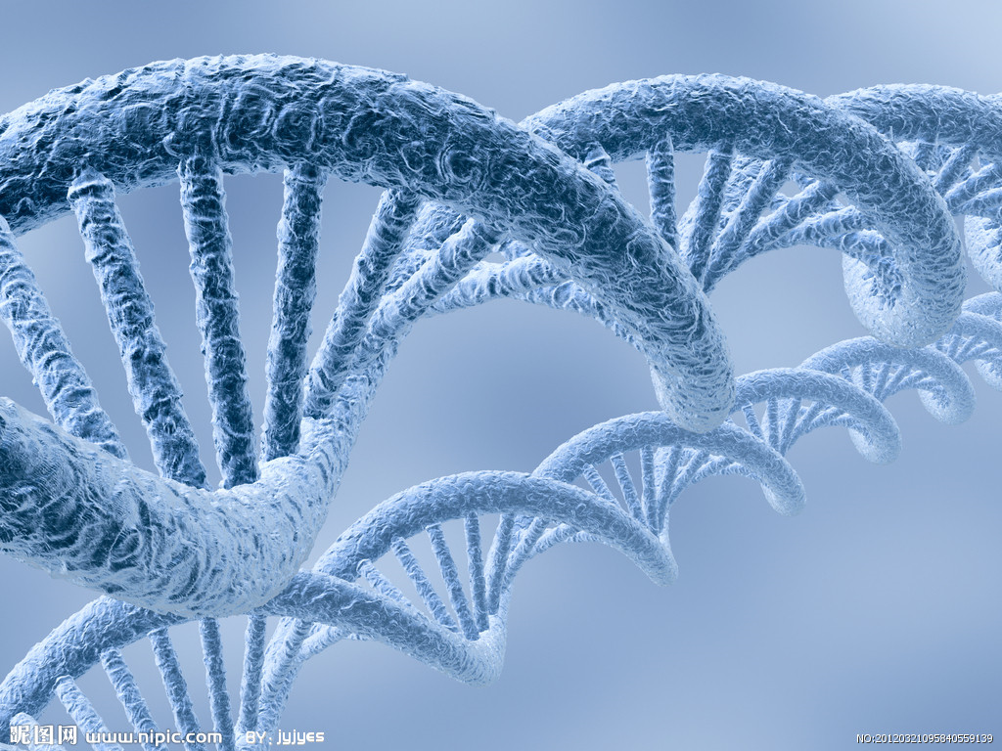

Slide 6
Precisando, el cáncer es resultado de trastornos genéticos que involucran múltiples pasos, que producen alteraciones secuenciales en la estructura o actividad de los genes que controlan los procesos de proliferación y diferenciación , llamados protooncogenes (activación) , y en los encargados de la reparación del acido desoxirribonucleico (DNA) , diferenciación celular y apoptosis, (genes supresores de tumores) ; que contribuyen al desarrollo o progresión del fenotipo maligno, produciendo un entorno celular propicio para su reproducción , o determinando deleciones y otras alteraciones del material genético

Slide 7
Las alteraciones en el genoma de los pacientes con cáncer tradicionalmente habían sido atribuidas a la herencia y a los virus porque se creía que eran los únicos capaces de penetrar el genoma de la célula y alterar sus arreglos .
Recientemente se ha comprobado que múltiples factores endógenos y exógenos pueden alterar el material genético .
Su identificación ha permitido nuevos y promisorios tratamientos para el cáncer.

Slide 8
La causa más identificada para las alteraciones del cáncer es
“LA OXIDACIÓN DEL MATERIAL GENÉTICO ”

Slide 9
Actualmente el tratamiento del cáncer conlleva en sentido preventivo evitar todas las causas posibles de alteraciones genéticas y la reversión de los daños ocasionados, disminuyendo los estímulos y borrando la memoria .

Slide 10
El tratamiento general del cáncer es igual al de cualquier enfermedad .
Sus objetivos son :
Salvar la vida y Recuperar la Salud
Conservar los órganos y la integridad corporal

Slide 11
TRATAMIENTO:
INMUNOTERAPIA
BIOTERAPIA
OPTIMIZADOR DE LAS FUNCIONES CELULARES.

Slide 12
NUEVOS PARADIGMAS
BRCA 1
BRCA 2
MAMAPRINT
ONCOTYPE

Slide 13
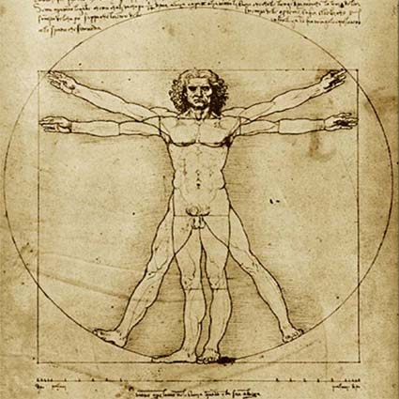
Actualmente el cúmulo de conocimientos es tan inmenso que requiere de muchos años y de un esfuerzo constante de estudio para estar a la vanguardia

Slide 14
INDICACIONES DE LOS MEDICAMENTOS PARA
TRATAR EL CANCER EN GENERAL
1.- PREVENTIVO
2.- ADYUVANTE
3.- TERAPEUTICO
4.- PALIATIVO

Slide 15
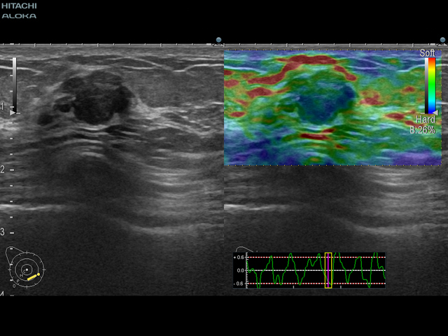
La elastosonografía es el resultado de la conjunción entre la elastografía y la ecografía en modo-B, donde se muestran, en tiempo real, los parámetros relativos a la organización estructural de los tejidos.

Slide 16
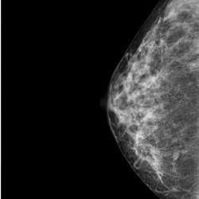
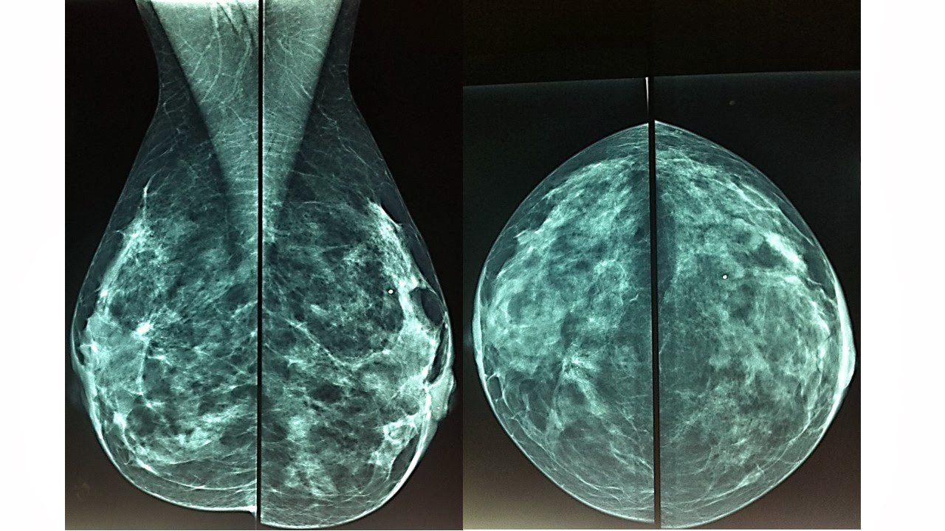
MASTOGRAFIA MASTOGRAFIA ANALOGA DIGITAL

Slide 17
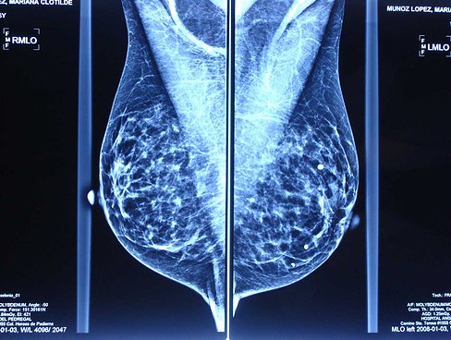
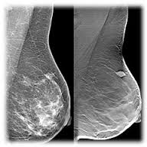
MASTOGRAFIA MASTOGRAFIA DIGITALIZADA CON ESTEREOTAXIA

Slide 18
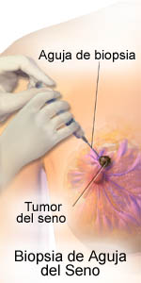
BIOPSIA
Una biopsia de mama es la extirpación o extracción de tejido mamario

Slide 19
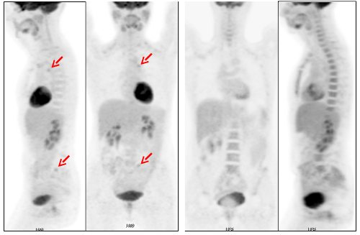
PET

Slide 20
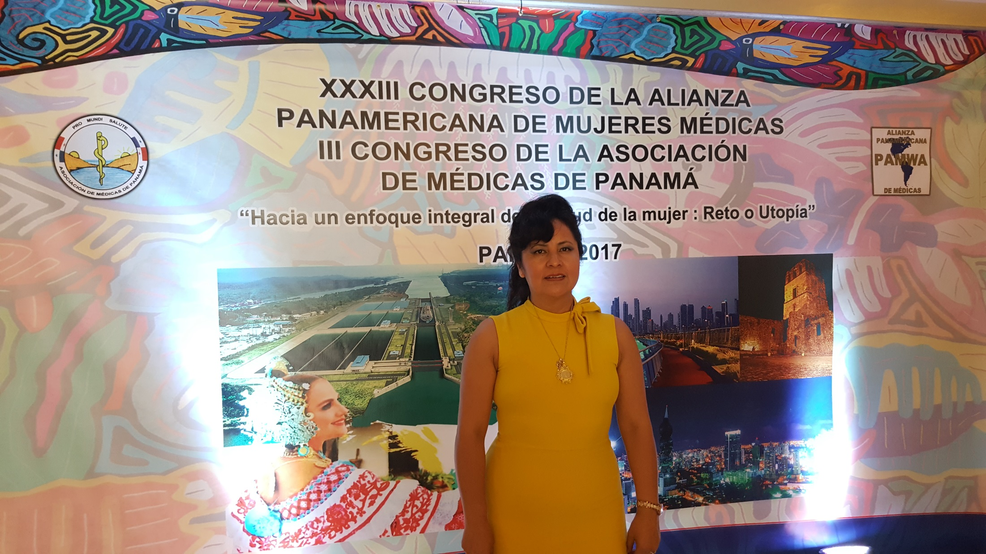

Slide 21
